Slide 1
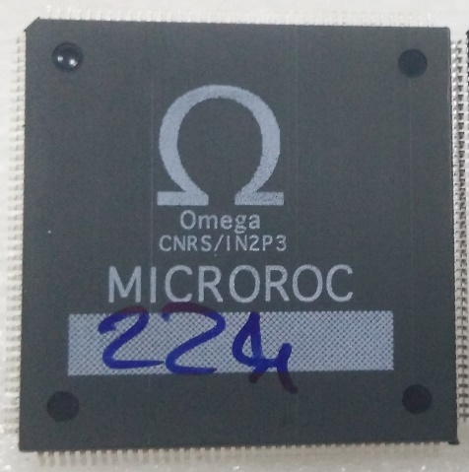
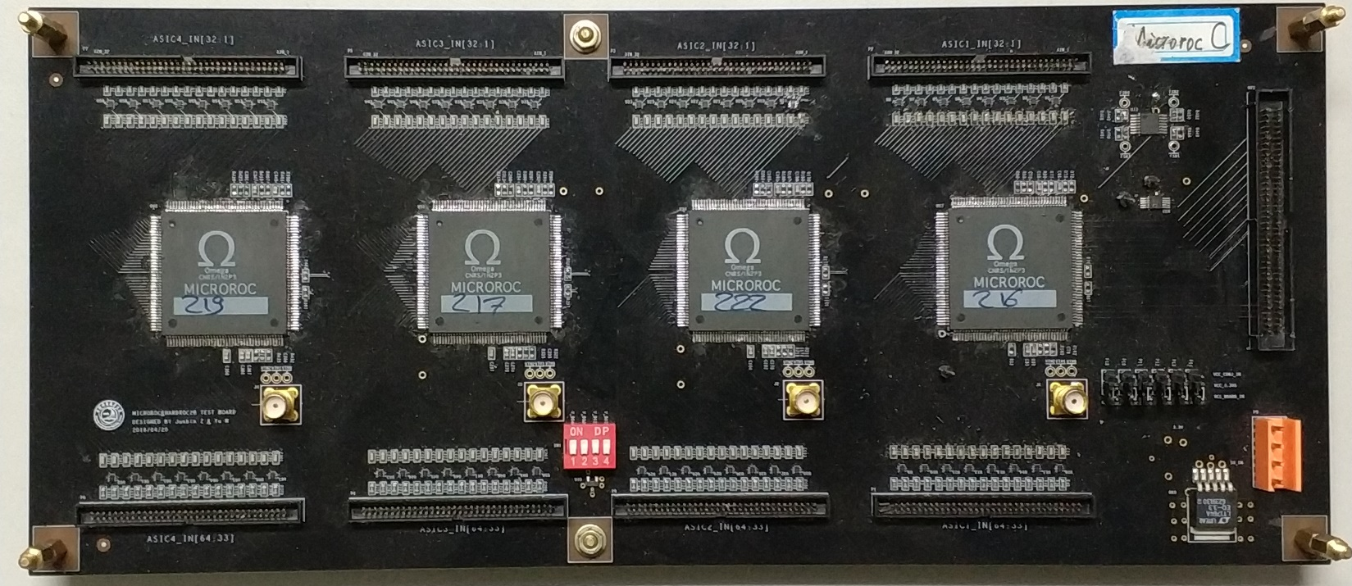
Microroc参数
64通道
动态范围2fC~500fC
3阈读出
最小可分辨电荷量2fC
MICROROC测试板参数
单板256通道
动态范围2fC~500fC
电子学噪声~0.25fC
增益不均匀性<0.8%
通道间基线不一致性<2fC
通过柔性版和探测器相连

Slide 2
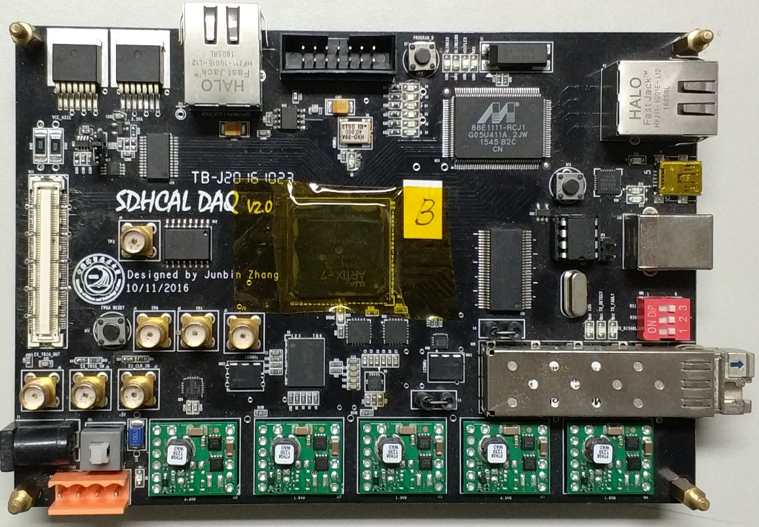
AD9220
DTCC
GbE
测试板供电
测试板接口
USB
SFP
电源输入
Artix-7
DIF板
为MICROROC测试板提供配置、控制和测试功能

Slide 3
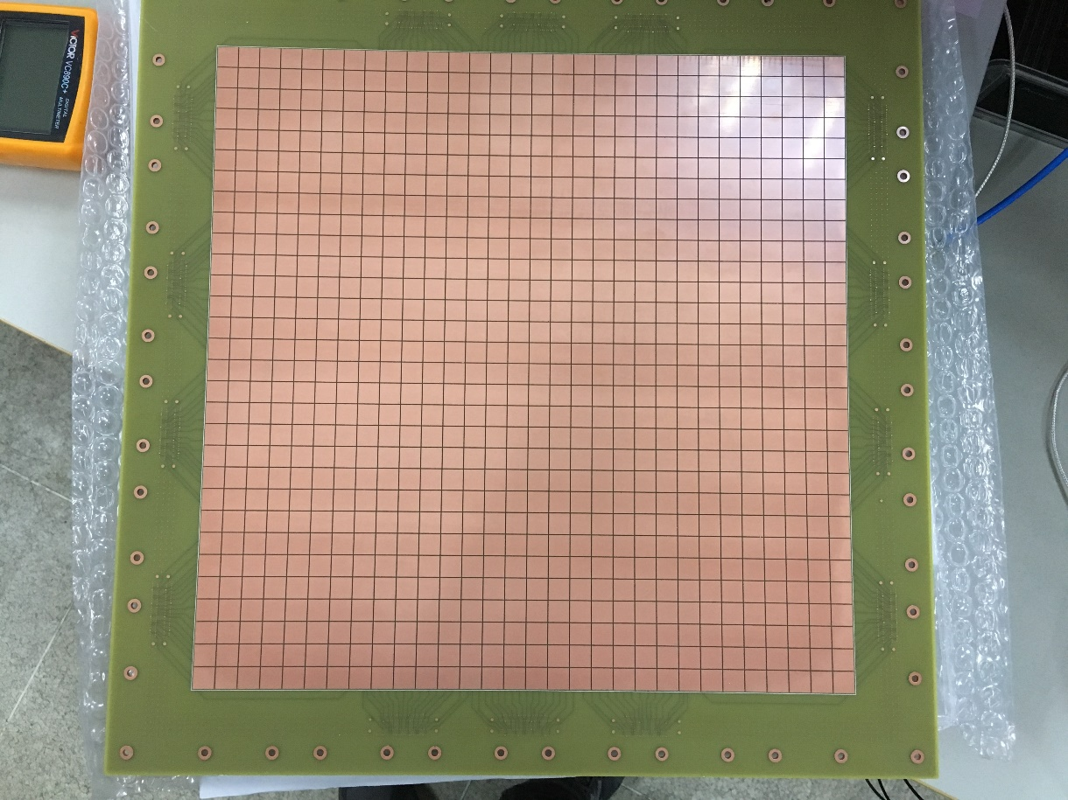
阳极读出板参数
900个pad
pad大小1cm²
厚度2mm
尺寸37.4cm×37.4cm
灵敏区30cm×30cm

Slide 4
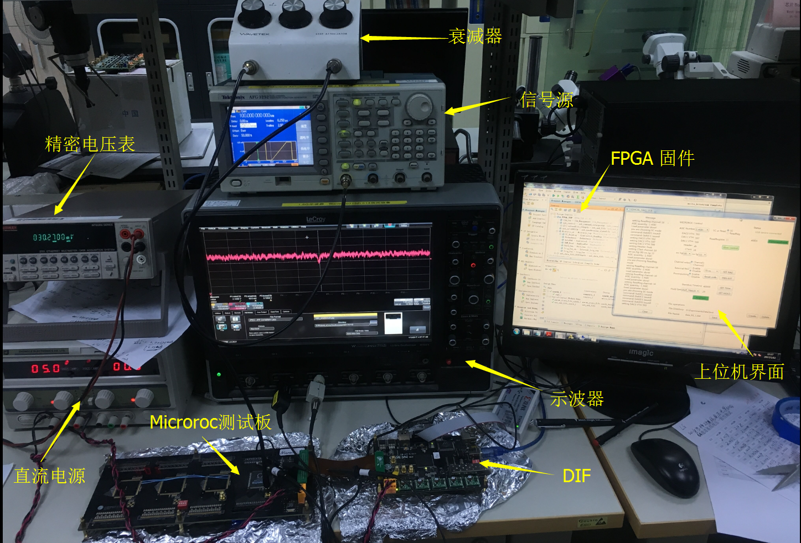
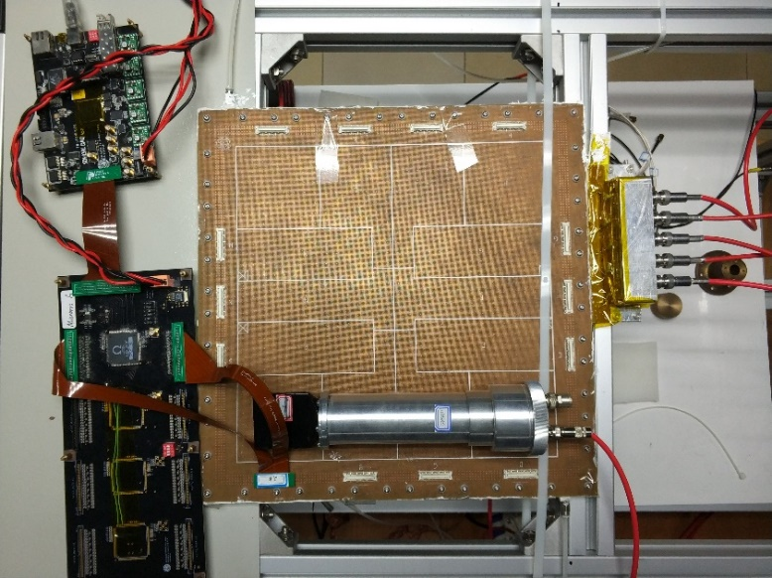
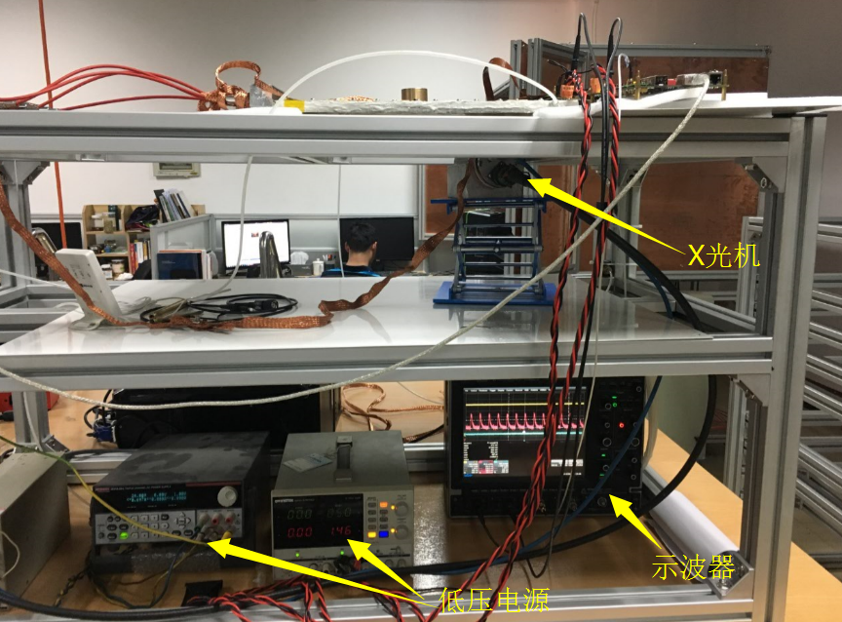
设计框图
Microroc
SDHCAL DIF
Test Board
OSC
DDR
ASIC
3
GBE
1
Detector
ASIC
Interface
SFP
Interface
GEM
2
FPGA
A
7
USB
2
.
0
...
ASIC
ADC
Power
UART
n
测试照片

Slide 5
读出系统框图
读出ASIC和探测器集成为FEB
DIF板完成FEB配置、控制和测试
DAQ完成多层DIF板控制和数据获取

Slide 6
读出系统框图
(这是张俊斌师兄之前做的读出系统框图，也把它放在这。前面一页的图是画的简化版)

